Slide 2
MERGE
Sensor Name
dRESPmsr
k
k
k
k
k
k
k
k
k
k
k
k
k
k
k
k
k
k
k
Correct mg/L (temp)
…
…
…
…
…
..
…
…
…
…
…
…
…
…
…
..
…
…
…
…
…
..
…
…
…
…
…
..
…
…
…
…
…
…
…
…
…
…
..
…
..
…
…
…
…
…
…
..
Creating KrillID
Correct mg/L (temp)
Create Vial Oxygen
…
..
…
…
…
…
…
…
..
x8

Slide 3
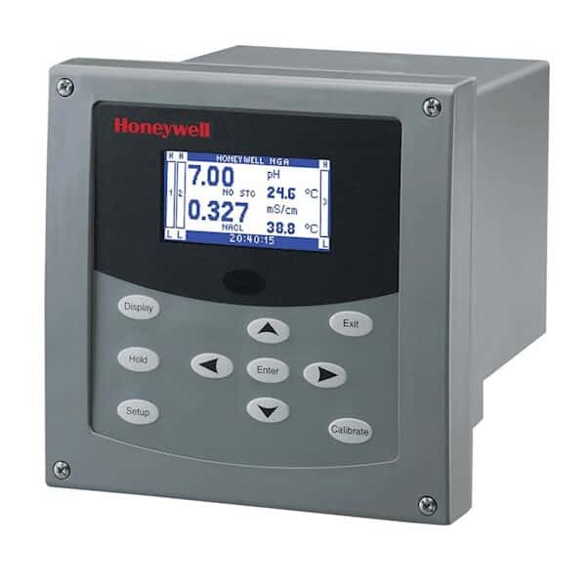
UDA logs for Conductivity
UDA logs for temperature
UDA logs for water chemistry

Slide 4
SPEC pH Monitoring
HOBO Logger Tidbit Sensor Data
Conductivity Probe Results?
HOBO Logger Conductivity
Sensor Data
HOBO Logger DO probe Data
dtank

Slide 5
Desired End State
UDA logs for Conductivity
Plots I want from the dtank database
UDA logs for water chemistry
dtank
UDA logs for temperature
SPEC pH Monitoring
HOBO Logger Tidbit Sensor Data
HOBO Logger Conductivity
Sensor Data
HOBO Logger DO probe Data

